Slide 1
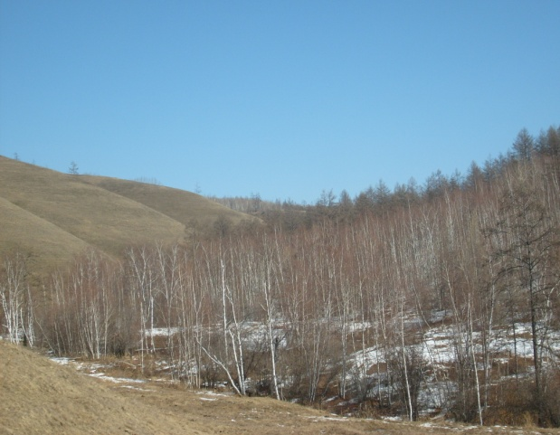
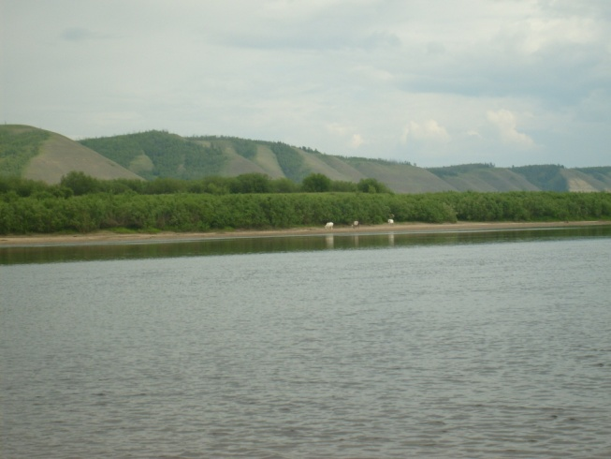
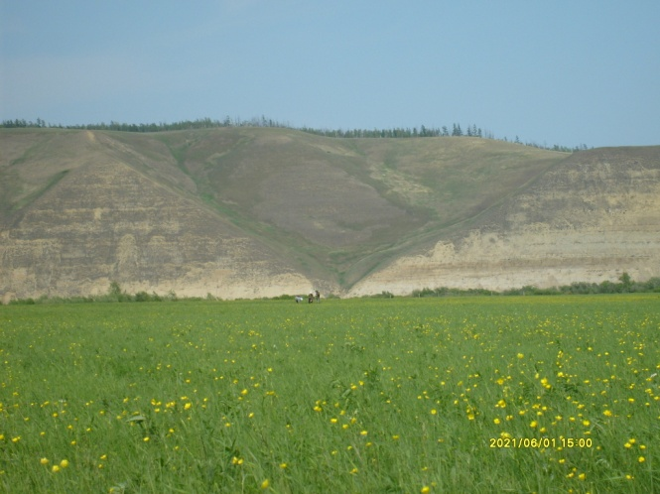
Тема: Путешествие в мир поэзии.
Цель урока: дать понятие об отличии стиха от прозы, научить выразительно читать стихи, научить опыту сочинения стихов.
Тип урока: урок первичного усвоения знаний.
Вид урока: урок-путешествие.

Slide 2
«Вслушайтесь в шорох листвы,
Трель соловья не спугнув,
В этом саду красоты
Чудные звуки живут».
Е.Комиссарова.

Slide 3
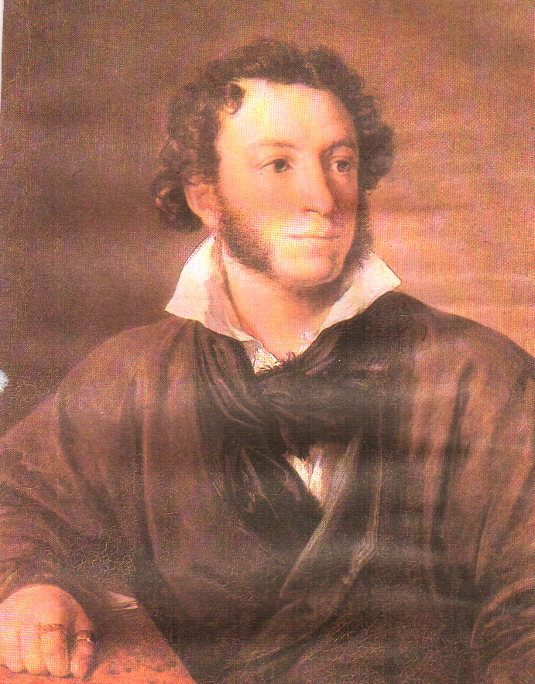
I станция
«Чудные звуки…»
Выразительное чтение стихотворений А.С.Пушкина, М.Ю.Лермонтова.
- А.С. Пушкин. Узник.
-А.С.Пушкин. И.И.Пущину.
- М.Ю.Лермонтов. Утёс.
-М.Ю.Лермонтов. Парус.

Slide 4
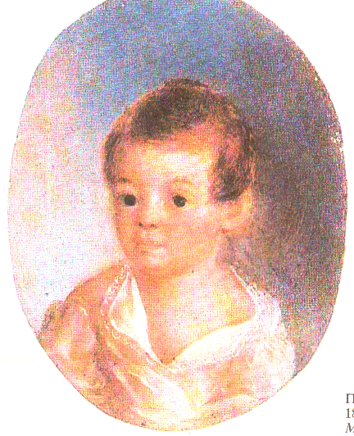
II станция
«Вслушайтесь в шорох листвы…»
Чтение наизусть стихотворений или отрывков.

Slide 5
III станция
Лирика.
Миф- это предание, сказание.
Есть очень красивый древнегреческий миф о певце Орфее. Он пел так хорошо, что все были очарованы его голосом, пением. Даже дельфины плыли за судном, на котором пел свою песню Орфей. Однажды дельфин спас Орфея от смерти- вынес его на своей спине на берег.
Орфей играл на музыкальном инструменте, который назывался Лирой. Отсюда и возникло слово «лирика».
Lirihos- музыкальный, напевный (греч.). Произведения, в которых выражаются чувства, мысли и переживания людей, называются лирическими.
Можно ли прочитанные ребятами стихи назвать лирическими?

Slide 6
IV станция
Поэтическая лаборатория.
Ритм.
Рифма.
Ритм-это чередование ударных и безударных слогов.
Бу’-ря/ мгло’-ю/ не’-бо/ кро’-ет.
Ритм можно простучать.
-’ -/-’ -/-’-/-’ -/
Рифма- это звуковые совпадения в конце слов:
…кроет,
…крутя;
…завоет,
…дитя.
Двусложные размеры стиха:
-’- хорей.
- -’ ямб.

Slide 7
Игра в рифмы
Строчка- точка, дочка, кочка…
Дружок-
Лапка-
Травинка-
Зашумит-
Лачужка-
Туманы-
Луна-
Бежит-

Slide 8
V станция
Поэтическая мастерская
Попытайтесь написать стихотворение по предложенным рифмам.
…тает,
…земли,
…расцветает,
…журавли.
…одетый,
…ждет,
…согрето,
…поёт.

Slide 9
Весна
Вот уж снег последний в поле тает,
Тёплый пар исходит от земли,
И кувшинчик синий расцветает,
И зовут друг друга журавли.
Юный лес в зелёный дым одетый,
Тёплых гроз нетерпеливо ждёт,
Всё весны дыханием согрето,
Всё кругом и любит, и поёт.
А.К.Толстой

